Slide 1
Elastic Search vs Solr
403410033 資工四 曾俊宏

Slide 2
系統環境
VMWare Workstation
Ubuntu 16.04 LTS
Intel® Core™ i5-7500 CPU @ 3.40GHz × 4 (4 cores for VM)
8GB Ram for VM
100 GB SSD for VM

Slide 3
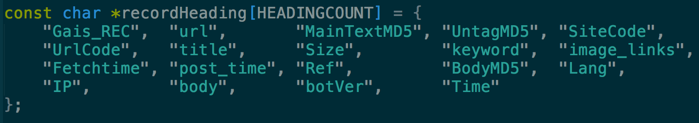
測試資料 ettoday 11GB file
有一些utf8解析會失敗的 record
在 轉json 或是 做斷辭出現exception ->ignore
實際有成功使用到的record數: 4812350
前處理
只取用 url, title, keyword, image link, body
先對 body 斷好詞，每 十萬個 record 切成一個 json 檔案

Slide 4

工具
CppJieba
C++ 5.4
JsonCpp
只要宣告 json type 的變數之後，就當作 c++ map 來放資料，最後再用 dump() 即可得到 Json format std::string!
OpenCC
把 cppJieba 的字典轉成繁體
Elastic Search 6.2.2
Solr 7.3
Python 3.6
Java 8
Notes:
比較後面報告了
基本上大部分的東西都跟前面的人得到差不多結論
就Jieba比較不同

Slide 5
cppJieba 斷詞
珍惜生命，有python可以用的話真的很美好
使用 cppJieba 提供的辭典
真的很快
針對body做斷詞
單線程 27分15秒 vs python 的 5+ 小時
每 10000 record 約 2.5 秒
Cut with HMM
比較精確 (w/ vs w/o)
字典沒有的政府部門詞彙: 衛福部 疾管署 vs 衛 福 部 疾 管 署
數字: 共達 2978 人 vs 共 達 2 9 7 8 人

Slide 6
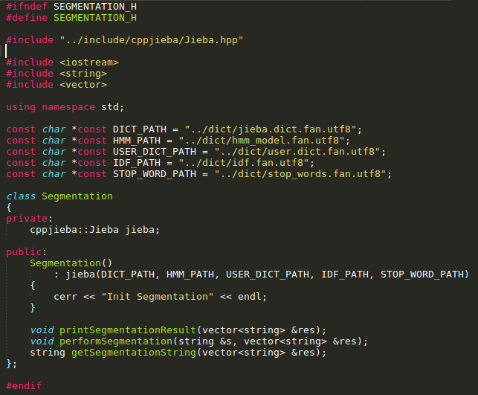
cppJieba使用心得
坑:
fatal error: 'limonp/Logging.hpp' file not found
解: 複製 deps/limonp 資料夾 到 include/cppjieba底下即可
內建有Dict, Hmm, IDF, StopWord 這幾個資料(簡體)
用OpenCC翻譯一下就可以用囉!
在cppJieba資料夾下建立src資料夾放code，include即可使用

Slide 7
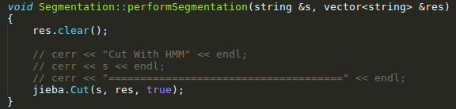
demo.cpp 裡有他的各式用法
基本上從這裡研究起就對啦!
基本上就是用 string 的資料型態送入 query, 送 vector<string> 進去接答案即可
最後那個 true 是要使用 hmm 的意思
結論:
pro: 效能好很多
con: 使用說明資料不如python Jieba多

Slide 8
Solr / ES Insertion/Search
Insertion
ES: python 套件 elastic-search -> 30分
Solr: POST -> 1小時10分
Search on 1000 queries (隨機從 keyword 欄位抓取)
ES: 15 秒
Solr: 23 秒

